Slide 1
第一章

Slide 2
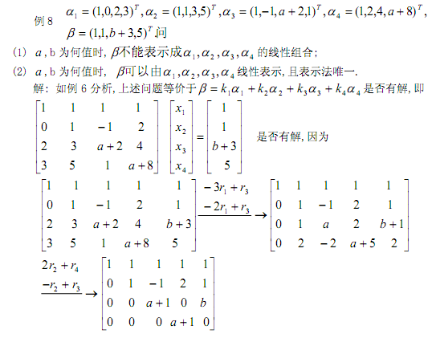

Slide 3

当a=-1，b≠0时，不能表示

Slide 4
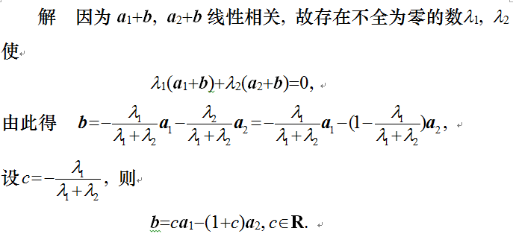
8. 设a₁, a₂线性无关, a₁+b, a₂+b线性相关, 求向量b用a₁, a₂线性表示的表示式.

Slide 6
第二章 矩阵

Slide 7



Slide 8


Slide 9

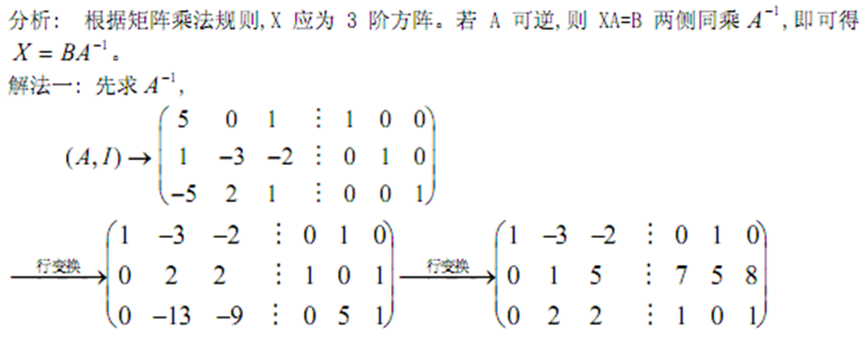
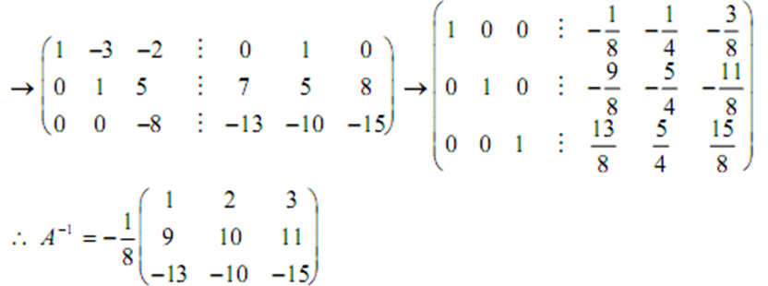


Slide 10




Slide 12
第三章 行列式

Slide 13

(ab-cd)(pg-ef)

Slide 14
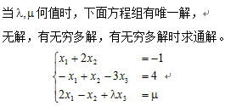

Slide 15



Slide 17
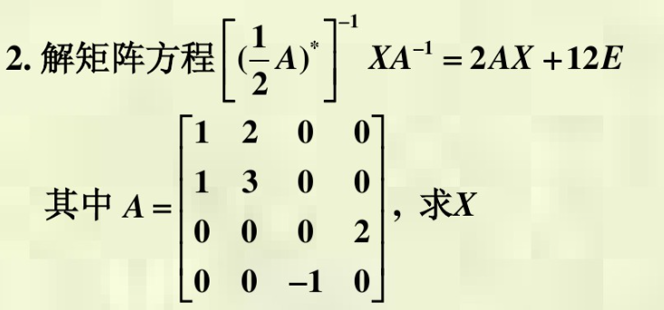

Slide 19


1/5；3³5²=675

Slide 20

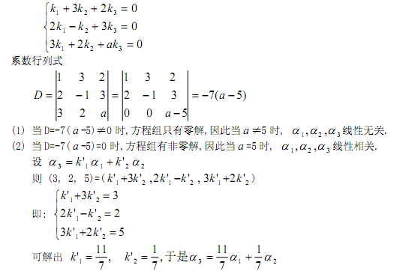

Slide 21




Slide 22
chap 4

Slide 23
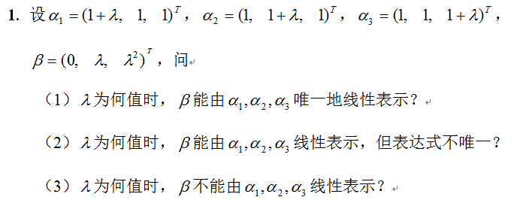


Slide 24

第四章

Slide 25


Slide 26



Slide 27
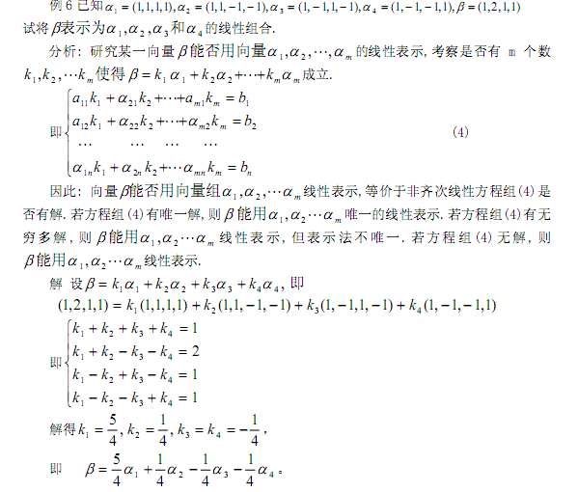

Slide 28
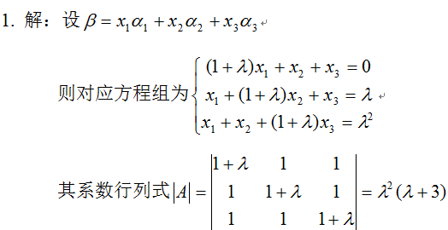

Slide 29
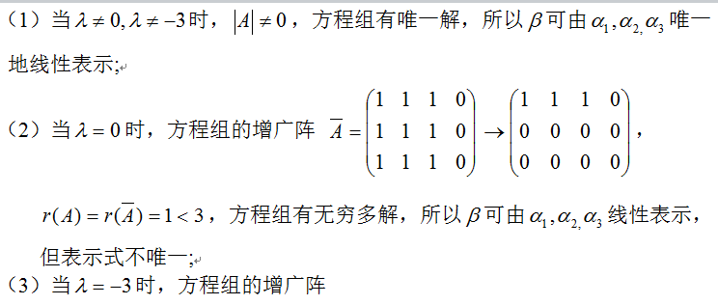



Slide 30

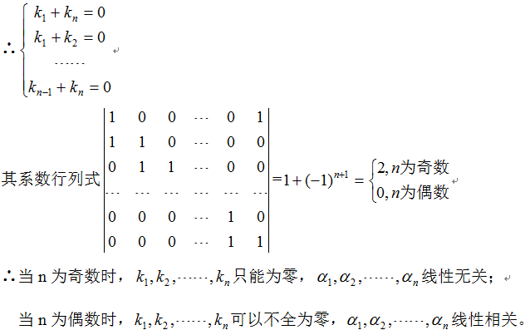

Slide 31
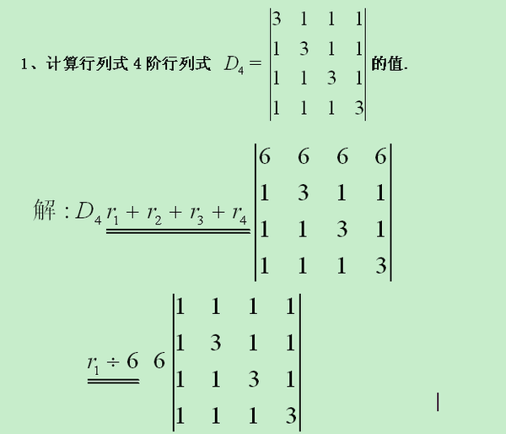


Slide 32
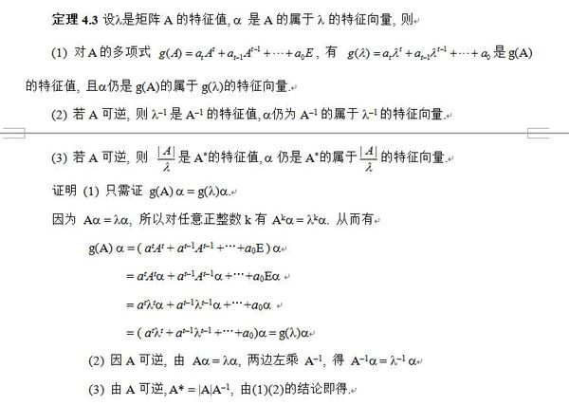

Slide 33
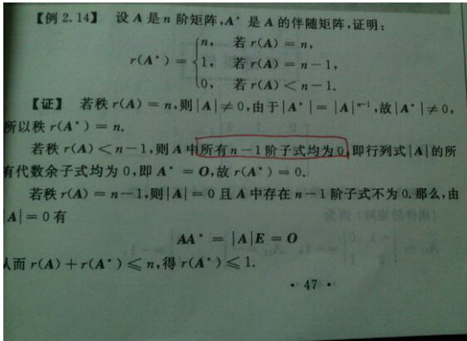

Slide 34
第五章

Slide 35

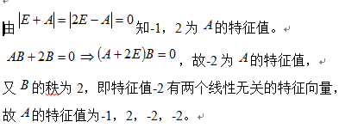

Slide 36



Slide 37
第七章

Slide 38
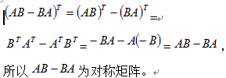

Slide 39


